Slide 1
BAYESIAN DECISION THEORY
-탁원준-

Slide 2
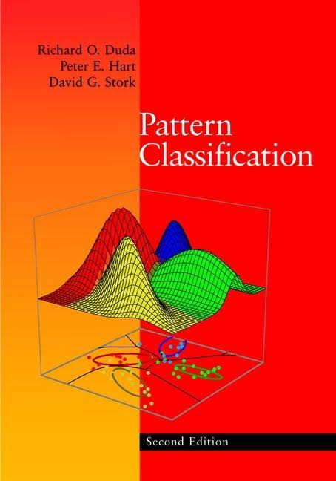
세미나 개요
Pattern Classification 책을 통해 Bayes 판정이론에 대하여 학습
학습에 성공한 내용을 토대로 발표
Chap 2. BAYESIAN DECISION THEORY

Slide 3
목차
개요
Bayes 판정 이론 – 연속적 특징들
최소 에러율 분류
- Minimax 기준
- Neyman-Pearson 기준
판별함수
정규분포
정규분포에 대한 판별함수
에러확률과 적분
정규 분포에 대한 에러 경계
Bayes 판정 이론 – 이산적 특징
누락된 특징과 노이즈
Bayes 신뢰 네트워크
복합적 Bayes 판정 이론과 정황

Slide 4
개 요
Bayes 판정 이론
확률을 이용하는 다양한 분류 판정들과
그러한 판정에 수반하는 비용 간의 절충을 정량화 하는 것에 기반하여
패턴 인식 문제에 대한 중요한 통계적 접근 방식

Slide 5






개 요
연어
$$w_{1}$$
물고기
숭어
$$w_{2}$$
상태 : $w_{j}$
$$j=\left(1,2\right)$$
분류기
$$P\left(w_{1}\right)>P\left(w_{2}\right){?w}_{1}:w_{2}$$
단일 개체에 대해서는 타당
여러 개체에 걸쳐 판정하기엔 무리
대부분의 환경에선 더 많은 정보가 존재
사전 확률

Slide 6




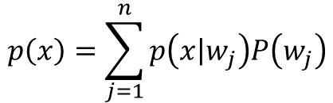
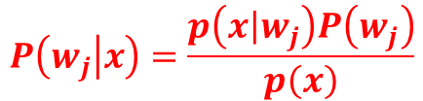
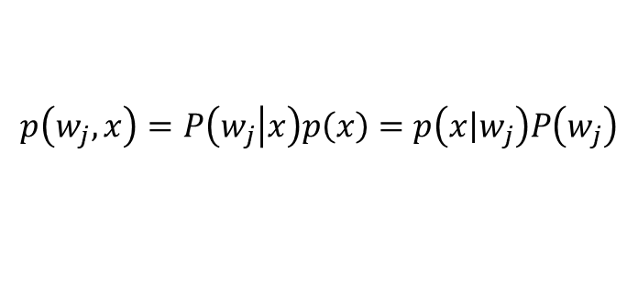

Bayes 공식
( 색, 크기, 무게 … )
조건부 밀도
특징 :$x$
$클래스 조건부 확률 밀도 함수 :p\left(\left.x\right|w_{j}\right)$ (x에 관한 우도)
사전확률과 조건부 밀도를 알고 있다 가정
측정한 특징을 가지고 판단 방법
$$p\left(w_{j},x\right)=P\left(\left.w_{j}\right|x\right)p\left(x\right)=p\left(\left.x\right|w_{j}\right)P\left(w_{j}\right)$$
$$w_{2}$$
$$P\left(\left.w_{j}\right|x\right)=\frac{p\left(\left.x\right|w_{j}\right)P\left(w_{j}\right)}{p\left(x\right)}$$
$$x$$
사후 확률
$$w_{1}$$
$$p\left(x\right)=\sum_{j=1}^{n}{p\left(\left.x\right|w_{j}\right)P\left(w_{j}\right)}$$

Slide 7

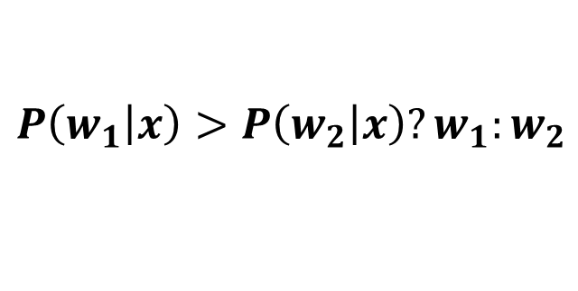
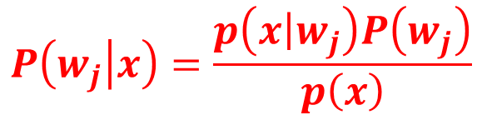
Bayes 공식
Bayes 공식
관측된 $특$징 값을 통해 사전 확률을 사후 확률로의 전환
특징 값 $x를$ 통해 자연상태가 $w_{j}인$ 확률
우도
사전 확률
$$P\left(\left.w_{j}\right|x\right)=\frac{p\left(\left.x\right|w_{j}\right)P\left(w_{j}\right)}{p\left(x\right)}$$
$$P\left(\left.w_{1}\right|x\right)>P\left(\left.w_{2}\right|x\right)?w_{1}:w_{2}$$
사후 확률

Slide 8


연속적 특징들
개념의 일반화
둘 이상의 특징의 사용을 허용
- 특징 $x가$ 스칼라 값이 아닌 특징 벡터 $x$로 대체
셋 이상의 자연 상태를 허용
- 작은 표기 비용에 비해 유익한 일반화를 제공
자연 상태 판정 외의 행동을 허용
- 판정이 어려울 경우 판단하지 않는 것 또한 판단으로 간주
에러 확률보다 더 일반적인 손실 함수 도입
- 각 행동의 비용을 나타내며 확률 측정을 판단으로 전환
$$x → \left(x_{1},x_{2},x_{3}…\right)$$

Slide 9
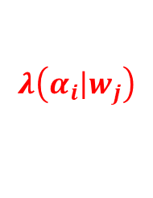

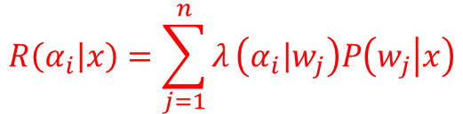
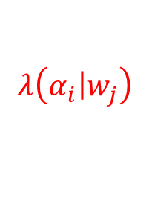

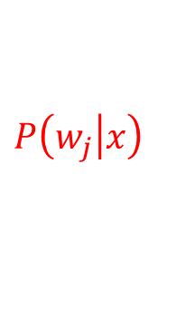
연속적 특징들
손실함수
$$λ\left(\left.α_{i}\right|w_{j}\right)$$
(${ α}_{}$: 가능한 행동의 집합 )
$$자연상태가 w_{j}일 때,α_{i} 행동을 취하여 초래되는 손실$$
* 분류 문제에선 주로 자연상태를 판정하는 것
$특징 x 를 관찰 하고 행동 α_{i}를 취하려 할 때, 자연상태가 w_{j}일$ 경우 손실
$$λ\left(\left.α_{i}\right|w_{j}\right)$$
$특징 x를 관찰했을 때, 자연 상태가{ w}_{j}일 확률$
$P\left(\left.w_{j}\right|x\right)$
$행동{ α}_{i}를 취하$여 얻는 기대 손실
$$R\left(\left.α_{i}\right|x\right)=\sum_{j=1}^{n}{λ}\left(\left.α_{i}\right|w_{j}\right)P\left(\left.w_{j}\right|x\right)$$
조건부 리스크

Slide 10

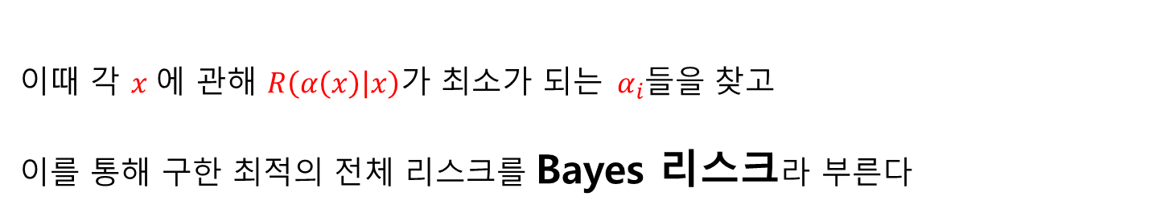

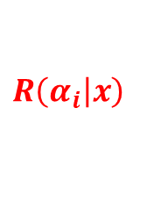
연속적 특징들
$$α\left(x\right)$$
: 측정한 특징 $x$에 관해 어떠한 행동을 취하는 것
$$R\left(\left.α_{i}\right|x\right)$$
: 특정 행동 ${ α}_{i}$ 에 대한 기대 손실
( 전체 리스크 )
$$R=\int{R\left(α\left.\left(x\right)\right|x\right)p\left(x\right)ⅆx}$$
이때 각 $x$에 관해 $R\left(α\left.\left(x\right)\right|x\right)가$ 최소가 되는${ α}_{i}$들을 찾고
이를 통해 구한 최적의 전체 리스크를 Bayes 리스크라 부른다

Slide 11
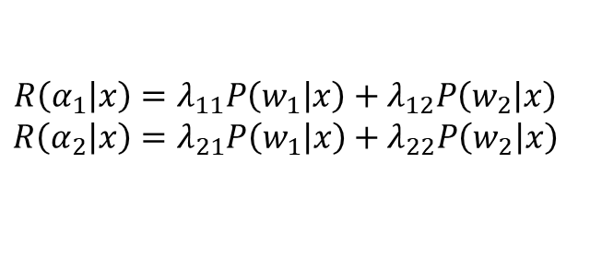
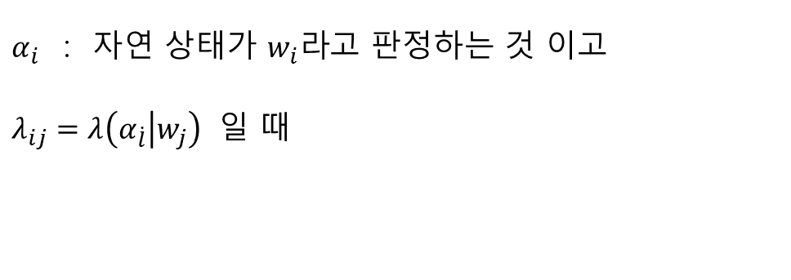
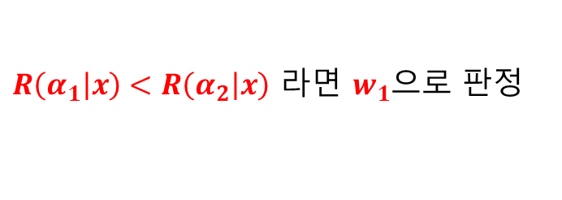
연속적 특징들
Two-Category 분류
Two Category 분류
특별히 두가지 분류 문제에 적용된다고 생각
$α_{i}$ : 자연 상태가 $w_{i}라$고 판정하는 것 이고
$λ_{ij}=λ\left(\left.α_{\dot{l}}\right|w_{j}\right)$ 일 때
$$R\left(\left.α_{1}\right|x\right)=λ_{11}P\left(\left.w_{1}\right|x\right)+λ_{12}P\left(\left.w_{2}\right|x\right)$$
$$R\left(\left.α_{2}\right|x\right)=λ_{21}P\left(\left.w_{1}\right|x\right)+λ_{22}P\left(\left.w_{2}\right|x\right)$$
$R\left(\left.α_{1}\right|x\right)<R\left(\left.α_{2}\right|x\right)$ 라면 $w_{1}$으로 판정

Slide 12


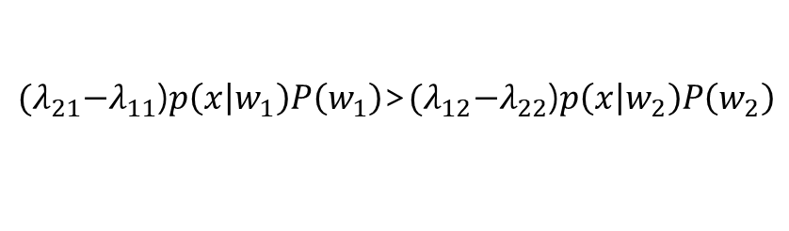
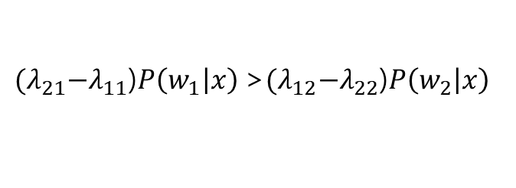
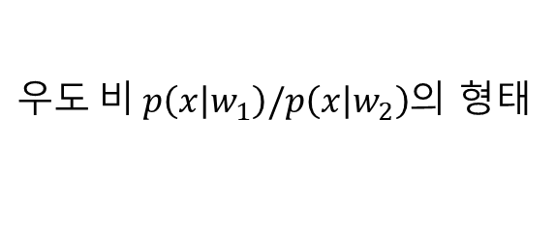
연속적 특징들
Two-Category 분류
이를 사후 확률에 관하여 표현 한다면
${(λ}_{21}−λ_{11}$)$P\left(\left.w_{1}\right|x\right)$>${(λ}_{12}−λ_{22}$)$P\left(\left.w_{2}\right|x\right)$
* $λ_{21}>λ_{11}$
Bayes 공식을 통해 사후 확률을 사전 확률과 조건부 밀도로 대체하면
${(λ}_{21}−λ_{11}$)$p\left(\left.x\right|w_{1}\right)P\left(w_{1}\right)$>${(λ}_{12}−λ_{22}$)$p\left(\left.x\right|w_{2}\right)P\left(w_{2}\right)$
$$\frac{p\left(\left.x\right|w_{1}\right)}{p\left(\left.x\right|w_{2}\right)}>\frac{{(λ}_{12}−λ_{22}\text{)}}{{(λ}_{21}−λ_{11}\text{)}}\frac{P\left(w_{2}\right)}{P\left(w_{1}\right)}$$
$우도 비 p\left(\left.x\right|w_{1}\right)/p\left(\left.x\right|w_{2}\right)$의 형태
Bayes 판정 룰은 우도 비가 관찰 $x$에 독립적인 어떠한 임계 값을 넘으면 $w_{1}$으로 판정
임계 값이 정해졌을 때, 우도(조건부 밀도) 값으로 판정이 가능

Slide 13
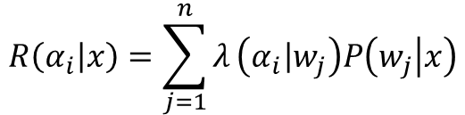
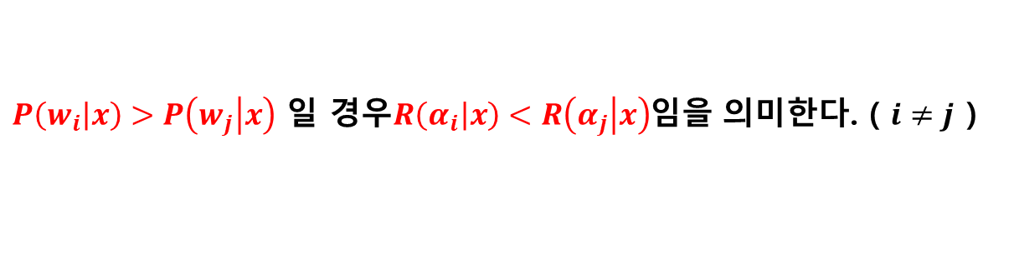
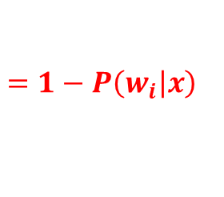

최소 에러율 분류
최소 에러율
다범주 문제에서 핵심은 에러율의 최소화, 에러가 가장 적은 선택
행$동 α_{i} 는$ 자연 상태가 $w_{i}라 판$정, 손실함수$λ\left(\left.α_{i}\right|w_{j}\right)=\left\{\begin{aligned}0 ⅈ=j \\ 1 ⅈ≠j\end{aligned} \right.$ 라 가정
$$R\left(\left.α_{i}\right|x\right)=\sum_{j=1}^{n}{λ}\left(\left.α_{i}\right|w_{j}\right)P\left(\left.w_{j}\right|x\right)$$
리스크가 사후확률로 표현되고,
Bayes 판정 룰이 곧 최소 에러율을 보장함을 의미
$$=\sum_{j≠i}{P\left(\left.w_{j}\right|x\right)}$$
$$=1−P\left(\left.w_{i}\right|x\right)$$
$P\left(\left.w_{i}\right|x\right)>P\left(\left.w_{j}\right|x\right)$ 일 경우$R\left(\left.α_{i}\right|x\right)<R\left(\left.α_{j}\right|x\right)$임을 의미한다. ( $ⅈ≠j$ )

Slide 14
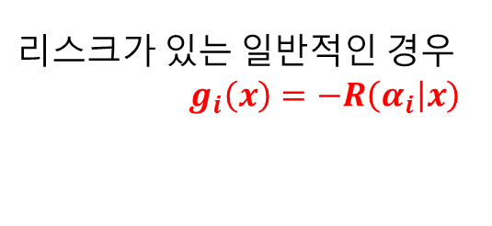

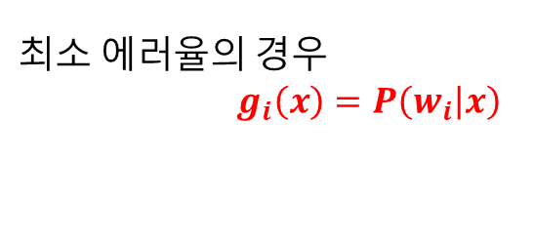
분류기 / 판별함수 / 판정표면
판별 함수
판별 함수란 패턴 분류기를 표현하는 유용한 방법 중 하나
판$별 함수들 g_{i}\left(x\right)$ 중 판별 값이 가장 큰 판별에 따라서 행동
g1
행동
$$리스크가 있는 일반적인 경우$$
${ g}_{i}\left(x\right)=−R\left(\left.α_{i}\right|x\right)$
x
g2
$$최소 에러율의 경우$$
$$g_{i}\left(x\right)=P\left(\left.w_{i}\right|x\right)$$
g3

Slide 15
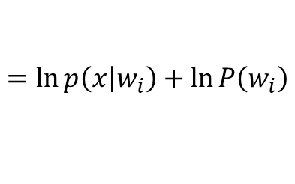
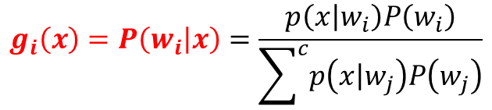

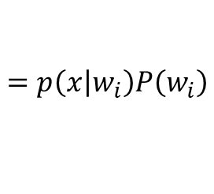
분류기 / 판별함수 / 판정표면
Multicategory
판별 함수들의 선택은 유일하지 않으며,
판별 함수들을 양의 상수로 곱하거나 같은 상수를 더하여도 판정 결과는 동일
$$g_{i}\left(x\right)=P\left(\left.w_{i}\right|x\right)=\frac{p\left(\left.x\right|w_{i}\right)P\left(w_{i}\right)}{\sum^{c}{p\left(\left.x\right|w_{j}\right)P\left(w_{j}\right)}}$$
$$=p\left(\left.x\right|w_{i}\right)P\left(w_{i}\right)$$
$$=\ln{p\left(\left.x\right|w_{i}\right)}+\ln{P\left(w_{i}\right)}$$
판별 함수는 다양한 형태로 표현할 수 있으나
결과적으로 $g_{i}\left(x\right)$ > $g_{j}\left(x\right) 일$ 경우 $x는 R_{i} 에 있$으며 판정 룰은 $x를 w_{i }에$ 할당
* $R_{i} 란$ 분류기가 $w_{i}로$ 판정하는 특징 공간 영역

Slide 16
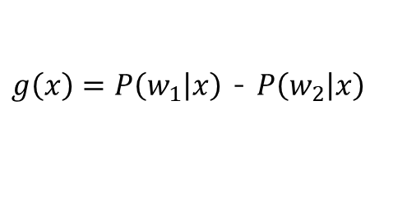



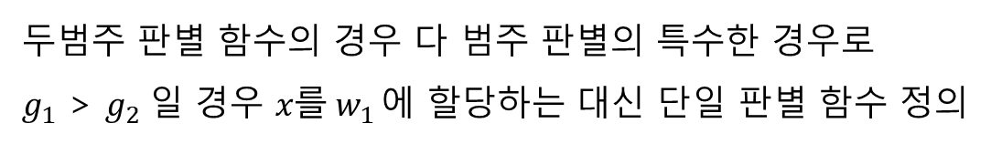
분류기 / 판별함수 / 판정표면
Two-Category
두범주 판별 함수의 경우 다 범주 판별의 특수한 경우로
$g_{1}$ > $g_{2} 일$ 경우 $x를 w_{1 }에$ 할당하는 대신 단일 판별 함수 정의
( 단$일 판별 함수 ) g\left(x\right) ≡g_{1}\left(x\right)$ - $g_{2}\left(x\right)$
$g\left(x\right)>0$에 따라서 판정 하며
$g\left(x\right)=P\left(\left.w_{1}\right|x\right)$ - $P\left(\left.w_{2}\right|x\right)$
$$g\left(x\right)=\ln{\frac{p\left(\left.x\right|w_{1}\right)}{p\left(x_{1}w_{2}\right)}}+\ln{\frac{P\left(w_{1}\right)}{P\left(w_{2}\right)}}$$
이전 경우와 마찬가지로 다양한 형태로 표현 가능

Slide 17
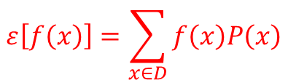
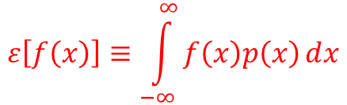

정규 분포
기본 개념
정규 분포
다양한 밀도 함수 중 다변량 정규 분포(가우시안 분포)가 가장 흔히 사용
Bayes 분류기는 사전 확률 뿐만 아니라 조건부 밀도(우도)에 의해서도 결정되며
특징 밀도 또한 정규 분포를 따른다.
$$ε\left[f\left(x\right)\right]≡\int_{−∞}^{∞}{f\left(x\right)p\left(x\right)ⅆx}$$
$f\left(x\right)가$ 정규 분포를 따를 때 기대값
$$ε\left[f\left(x\right)\right]=\sum_{x∈D}{f\left(x\right)P\left(x\right)}$$
이산 집합에서의 기대값

Slide 18
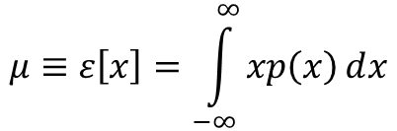



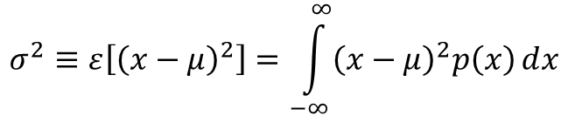
정규 분포
기본 개념 : 단변량 밀도
$x가$ 단변량 밀도 (스칼라)인 경우
$분포 p\left(x\right)=\frac{1}{\sqrt{2π}σ}e^{\left\lfloor −\frac{1}{2}{\left(\frac{x−μ}{σ}\right)}^{2}\right\rfloor } 로 나타낼 수 있고$
$p\left(x\right)\sim N\left(μ,σ^{2}\right)$ 로 표기
$$μ≡ε\left[x\right]=\int_{−∞}^{∞}{xp\left(x\right)ⅆx}$$
$$σ^{2}≡ε\left[{\left(x−μ\right)}^{2}\right]=\int_{−∞}^{∞}{{\left(x−μ\right)}^{2}p\left(x\right)ⅆx}$$

Slide 19


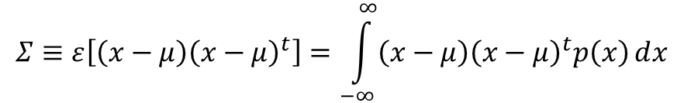

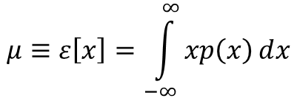




정규 밀도
기본 개념 : 다변량 밀도
$x가$ 다변량 밀도 (벡터)일 경우
분포 $p\left(x\right)=\frac{1}{{\left(2π\right)}^{d/2}{\left|Σ\right|}^{1/2}}ⅇ^{\left[−\frac{1}{2}{\left(x−μ\right)}^{t}Σ^{−1}\left(x−μ\right)\right]}$
$$p\left(x\right)\sim N\left(μ,Σ\right)$$
$x$ : d-요소 열 벡터
$μ$ : d-요소 평균 벡터
$Σ$ : d x d 공분산 행렬 ($\left|Σ\right| :$행렬식, $Σ^{−1} :$ 역행렬)
${\left(x−μ\right)}^{t}$ :$\left(x−μ\right)$의 전치 행렬
$$μ≡ε\left[x\right]=\int_{−∞}^{∞}{xp\left(x\right)ⅆx}$$
$$μ_{i}=ε\left[x_{i}\right]$$
$$Σ≡ε\left[{\left(x−μ\right)\left(x−μ\right)}^{t}\right]=\int_{−∞}^{∞}{{\left(x−μ\right)\left(x−μ\right)}^{t}p\left(x\right)ⅆx}$$
$$a^{t}b=\sum_{i=1}^{d}{a_{i}b_{\dot{i} } (내적)}$$
$$σ_{ij}=ε\left[\left(x_{\dot{i}}−μ_{i}\right)\left(x_{j}−μ_{j}\right)\right]$$

Slide 20
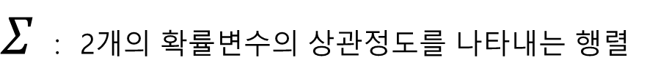
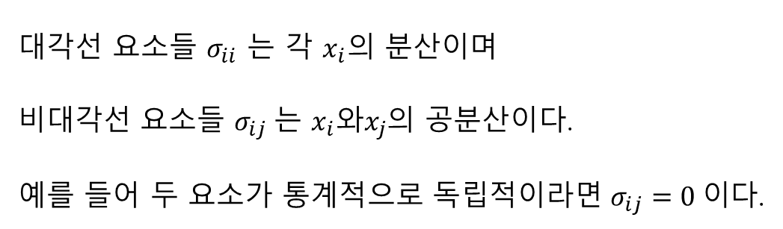

정규 분포
기본 개념 : 다변량 밀도
$Σ$ : 2개의 확률변수의 상관정도를 나타내는 행렬
대각선 요소들 $σ_{ii}$ 는 각 $x_{i}의$ 분산이며
비대각선 요소들 $σ_{ij} 는$ $x_{i}와x_{j}$의 공분산이다.
예를 들어 두 요소가 통계적으로 독립적이라면 $σ_{ij}=0 이$다.
$$\left(\begin{matrix}a & b & c \\ b & ⅇ & 0 \\ c & 0 & ⅈ\end{matrix}\right)$$

Slide 21
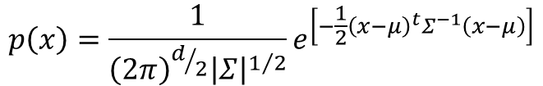


정규 분포에 대한 판별 함수
정규 분포에 대한 판별 함수
조건부 밀$도p\left(\left.x\right|w_{i}\right)가 다변량 정규 분포 p\left(\left.x\right|w_{i}\right)\sim N\left(μ_{i},Σ_{i}\right) 를$ 따를 때
$$p\left(x\right)=\frac{1}{{\left(2π\right)}^{d/2}{\left|Σ\right|}^{1/2}}ⅇ^{\left[−\frac{1}{2}{\left(x−μ\right)}^{t}Σ^{−1}\left(x−μ\right)\right]}$$
$최소 에러율 분류의 판별 함수 g_{i}\left(x\right)=\ln{p\left(\left.x\right|w_{i}\right)}+\ln{P\left(w_{i}\right) 에}$ 대입하여
$g_{i}\left(x\right)=−\frac{1}{2}{\left(x−μ_{i}\right)}^{t}Σ_{i}^{−1}\left(x−μ_{i}\right)−\frac{d}{2}\ln{2π}−\frac{1}{2}\ln\left|Σ_{i}\right|+$ $\ln{P\left(w_{i}\right) }$
이 식을 통해 판별 함수와 그 결과를 구할 수 있다.

Slide 22



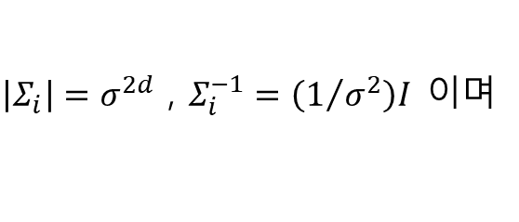
정규 분포에 대한 판별 함수
Case 1 : $Σ_{i}=σ^{2}I$
Case 1 : $Σ_{i}=σ^{2}I$
가장 간단한 경우로 특징들이 통계적으로 독립적이며 각 특징이 같은 분산을 가지는 경우
공분산 $Σ는$ 단위행렬 $I$의 $σ^{2}$배
$g_{i}\left(x\right)=−\frac{1}{2}{\left(x−μ_{i}\right)}^{t}Σ_{i}^{−1}\left(x−μ_{i}\right)−\frac{d}{2}\ln{2π}−\frac{1}{2}\ln\left|Σ_{i}\right|+$ $\ln{P\left(w_{i}\right) }$
$\left|Σ_{i}\right|=σ^{2d}$ , $Σ_{i}^{−1}=\left(1/{σ^{2}}\right)I 이$며
$\left|Σ_{ i}\right|, Σ_{i}^{−1}, \frac{d}{2}\ln{2π}모$두 $i$에 독립적이므로, 부가적 상수로 무시할 수 있다.

Slide 23



정규 분포에 대한 판별 함수
Case 1 : $Σ_{i}=σ^{2}I$
$g_{i}\left(x\right)=−\frac{1}{2}{\left(x−μ_{i}\right)}^{t}\left(x−μ_{i}\right)+$ $\ln{P\left(w_{i}\right) }$
$$= \frac{{\left\|x−μ_{i}\right\|}^{2}}{2σ^{2}}+\ln{P\left(w_{i}\right) }$$
* ${\left\|x−μ_{i}\right\|}^{2}$ : 유클리드 놈
위 식은 ${\left\|x−μ_{i}\right\|}^{2}이$ 분산 $σ^{2}$에 의해 정규화 되며 $\ln{P\left(w_{i}\right) }$을 더해서 편향됨을 보여줌
이는 곧 $x$ 가 두개의 다른 평균 벡터와 같은 거리를 가질 경우
최적 판정은 사전확률 $\ln{P\left(w_{i}\right) }$에 의해 결정됨을 알 수 있다.

Slide 24



정규 분포에 대한 판별 함수
Case 2 : $Σ_{i}=$ $Σ$
Case 2 : $Σ_{i}=$ $Σ$
모든 클래스의 공분산 행렬이 동일한 경우
$g_{i}\left(x\right)=−\frac{1}{2}{\left(x−μ_{i}\right)}^{t}Σ_{i}^{−1}\left(x−μ_{i}\right)−\frac{d}{2}\ln{2π}−\frac{1}{2}\ln\left|Σ_{i}\right|+$ $\ln{P\left(w_{i}\right) }$
$위 식에서 \left|Σ_{ i}\right|와 \frac{d}{2}\ln{2π}모$두 $i$에 독립적인 반면 $Σ_{i}^{−1}$ 은 종속적이므로
$g_{i}\left(x\right)=−\frac{1}{2}{\left(x−μ_{i}\right)}^{t}Σ_{i}^{−1}\left(x−μ_{i}\right)+$ $\ln{P\left(w_{i}\right) }$
$으$로 나타낼 수 있다.

Slide 25


정규 분포에 대한 판별 함수
Case 2 : $Σ_{i}=$ $Σ$
$g_{i}\left(x\right)=−\frac{1}{2}{\left(x−μ_{i}\right)}^{t}Σ_{i}^{−1}\left(x−μ_{i}\right)+$ $\ln{P\left(w_{i}\right) }$
사전확률 $P\left(w_{i}\right)$이 모두 동일 할 경우 $\ln{P\left(w_{i}\right) }$ 은 무시 될 수 있으며, 이 경우 식이 더 단순화 되며
$$g_{i}\left(x\right)=−\frac{1}{2}{\left(x−μ_{i}\right)}^{t}Σ_{i}^{−1}\left(x−μ_{i}\right)$$
특$징 벡터x는 마할라노비스 거리( {\left(x−μ_{i}\right)}^{t}Σ_{i}^{−1}\left(x−μ_{i}\right)$ )에 따라서
가장 작은 최근접 평균으로 분류 된다.
이 전의 경우와 마찬가지로 동등하지 않은 사전 확률들은
사전 확률이 더 높은 부류를 지지하도록 판정을 편향시킨다.

Slide 26


정규 분포에 대한 판별 함수
Case 3 : $Σ_{i}=$ 임의적
Case 3 : $Σ_{i}=$ 임의적
일반적인 다변량 정규 분포의 경우로 공분산의 행렬이 각 부류에 대해 다른 경우
$g_{i}\left(x\right)=−\frac{1}{2}{\left(x−μ_{i}\right)}^{t}Σ_{i}^{−1}\left(x−μ_{i}\right)−\frac{d}{2}\ln{2π}−\frac{1}{2}\ln\left|Σ_{i}\right|+$ $\ln{P\left(w_{i}\right) }$
위 식에서 제외시킬 수 있는 유일한 항은 $\frac{d}{2}\ln{2π}$ 로
$g_{i}\left(x\right)=−\frac{1}{2}{\left(x−μ_{i}\right)}^{t}Σ_{i}^{−1}\left(x−μ_{i}\right)−\frac{1}{2}\ln\left|Σ_{i}\right|+$ $\ln{P\left(w_{i}\right) }$

Slide 27
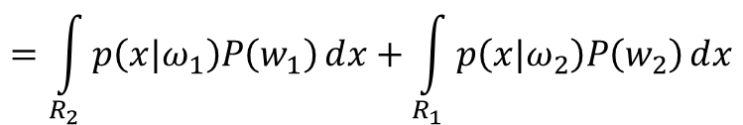
에러 확률
에러 확률
분류기가 최적이 아닌 방식으로 두 영역 $R_{1} ,R_{2}$ 로 나누었다고 가정
분류 에러가 발생할 수 있는 두가지 경우는 반대로 분류하는 경우
$$P\left(error\right)=P\left(x∈R_{2},ω_{1}\right)+P\left(x∈R_{1},ω_{2}\right)$$
$$=P\left(x∈R_{2}|ω_{1}\right)P\left(w_{1}\right)+P\left(x∈R_{1}|ω_{2}\right)P\left(w_{2}\right)$$
$$=\int_{R_{2}}{p\left(x|ω_{1}\right)P\left(w_{1}\right)ⅆx}+\int_{R_{1}}{p\left(x|ω_{2}\right)P\left(w_{2}\right)ⅆx}$$

Slide 28
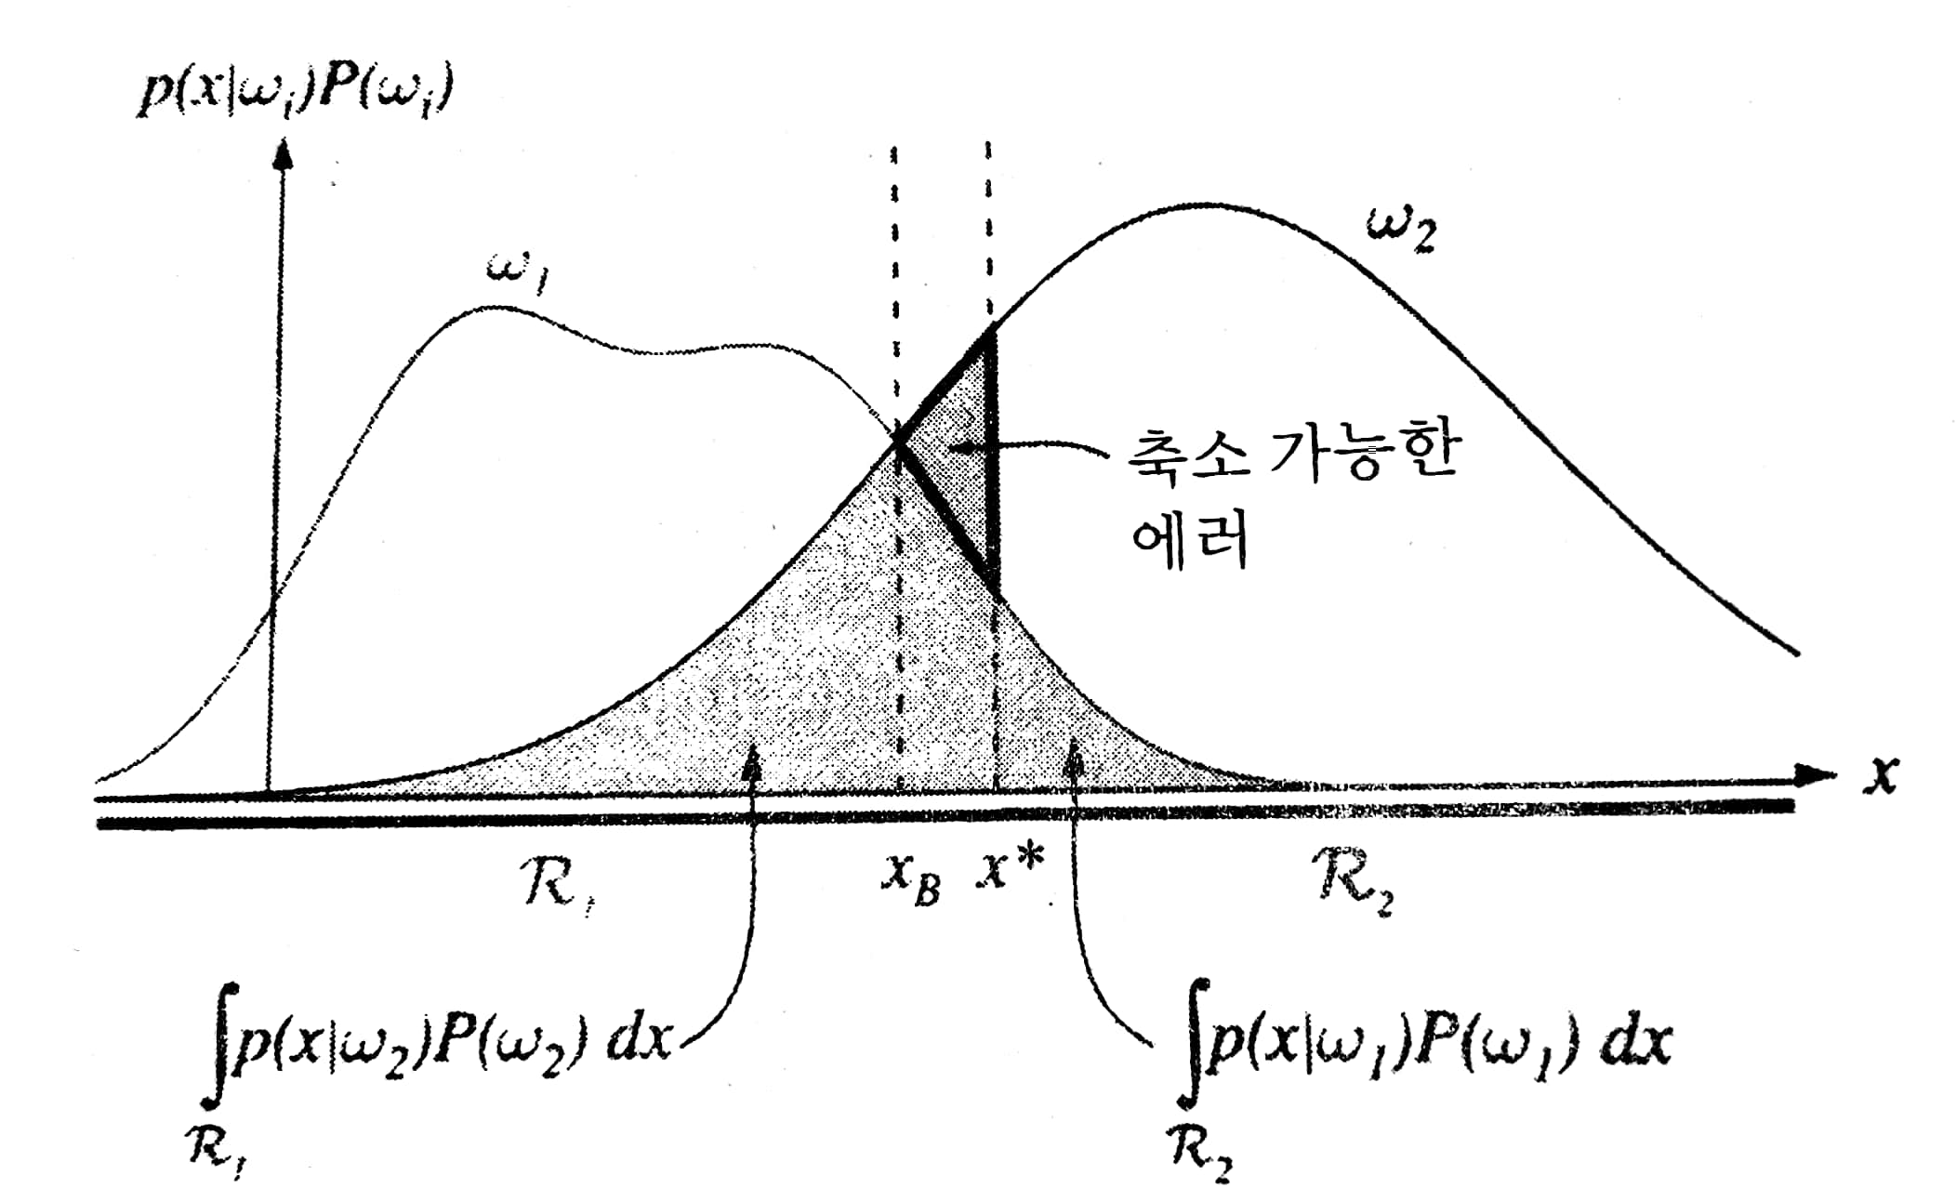

에러 확률
판정 점 $x^{∗} 에$ 따라서 영역 $R_{1}$과 $R_{2}로$ 선정 되는데 삼각 영역은 축소가 가능한 영역으로
$x_{B}로$ 이동 되면 제거될 수 있으며, 이것이 Bayes 최적 판정 경계이며
가장 작은 크기로 적분하는 것이 Bayes 판정 룰이 달성하는 것이다.

Slide 29
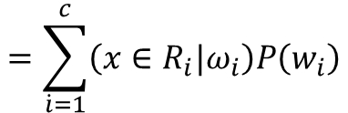
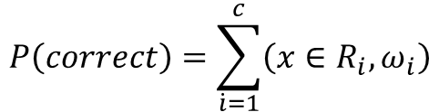

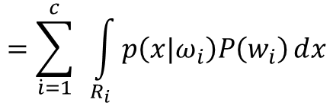
에러 확률
분류기가 나누는 영역이 많을 경우 에러가 발생할 경우가
그렇지 않을 때보다 더 많기 때문에, 옳을 확률을 계산하는 것이 더 간단하다
$$P\left(correct\right)=\sum_{\dot{i}=1}^{c}{\left(x∈R_{i},ω_{i}\right)}$$
$$=\sum_{\dot{i}=1}^{c}{\left(x∈R_{i}|ω_{i}\right)P\left(w_{i}\right)}$$
$$=\sum_{\dot{i}=1}^{c}{ }\int_{R_{i}}{p\left(x|ω_{i}\right)P\left(w_{i}\right)ⅆx}$$
이러한 경우 특징 공간이 어떻게 분할되는지 아무 것에도 종속되지 않으며
분류기는 모든 $x$에 대해서 피적분 함수가 최대가 되도록 영역을 선정해서 확률을 최대화 한다

Slide 30
감사합니다

